Slide 1
PowerPoint 5 of 6
2026 Conference Agenda Report
文献・サービス資料・IDTサーベイ
Notes:
This is the fifth of six PowerPoints covering material in the 2026 Conference Agenda Report (or CAR for short).

Slide 2

2026 CAR PowerPoints
Introduction to CAR
Motions
3. Gender-Neutral and Inclusive Language
4. DRT/MAT in NA: Helping Members Take Root
5. 文献・サービス資料・
IDTサーベイ
6. Pricing Our Literature
Notes:
This PowerPoint covers the Literature, Service Material, and Issue Discussion Topic survey. Here are the titles of the other five PowerPoints.

Slide 3
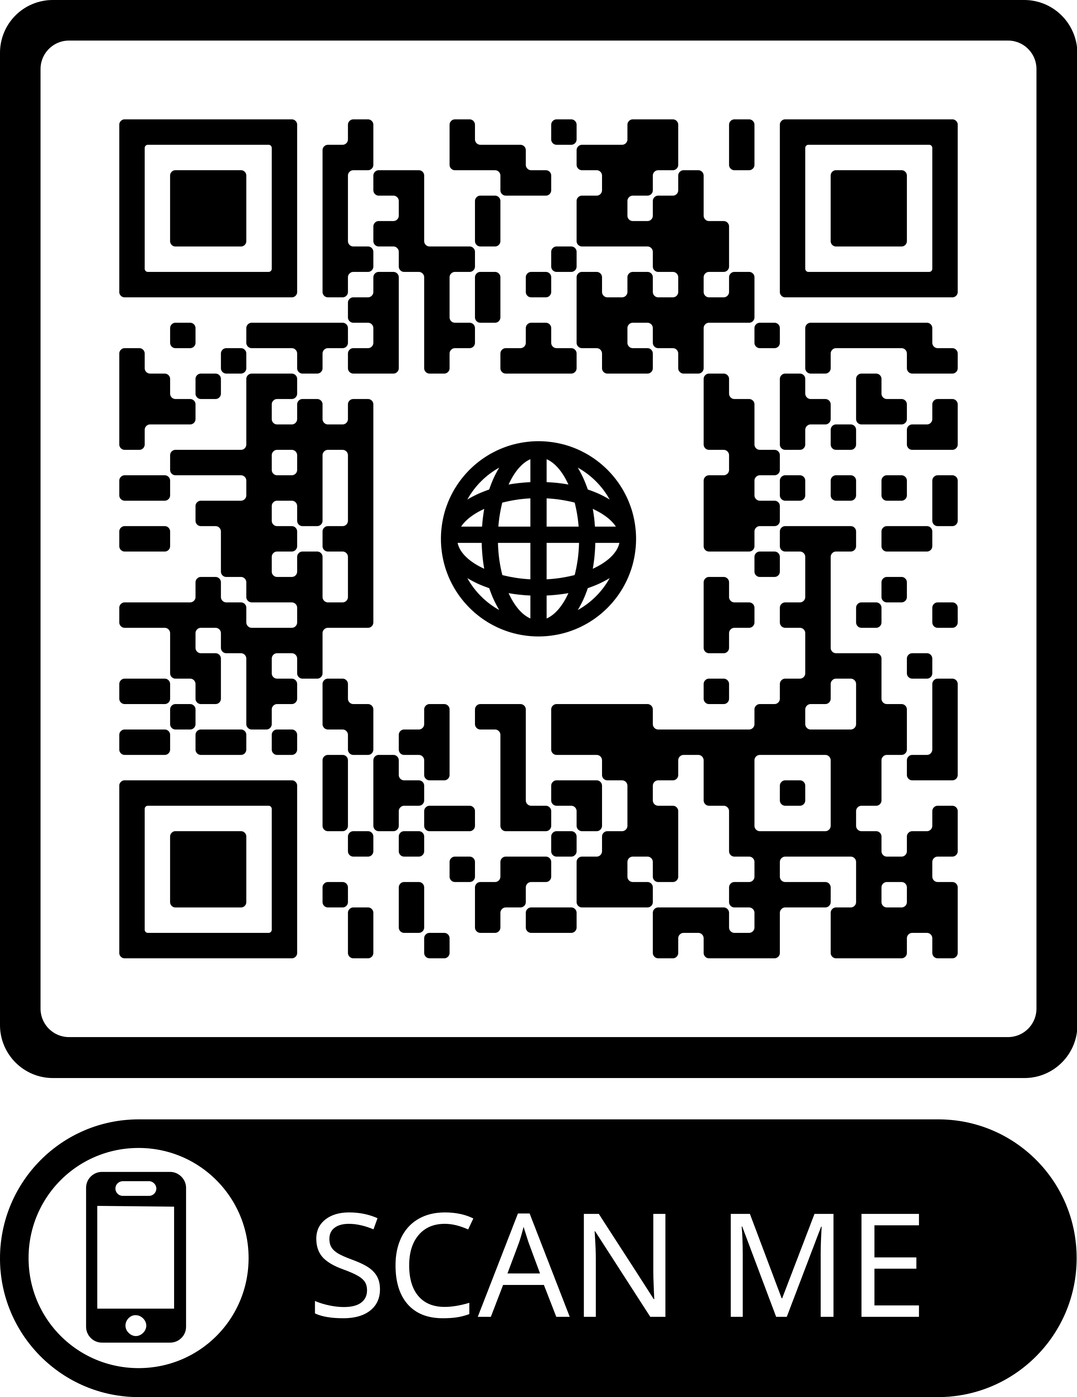
2026 CAR PowerPoints
These PowerPoints only cover the main points of the CAR. We encourage all members to read the CAR itself. Please visit na.org/conference for the complete 2026 CAR.
Notes:
Please keep in mind, these PowerPoints only cover the main points of the CAR. We encourage all members to read the CAR itself. Please visit na.org/conference for the complete 2026 CAR, the other PowerPoints, and other conference materials.

Slide 4
文献・サービス資料・IDTサーベイ
2016年以降、カンファレンスでは、サイクルごとの回復文献、サービス資料、および課題を検討するためのトピック（IDT）の優先順位を参加者が設定するのを支援するために、CARサーベイを使用しています。
2025年臨時ワールドサービスカンファレンス（WSC）では動議5が可決されました。
「2026年カンファレンスアジェンダレポート（CAR）用の特定のサービス資料、回復文献、またはIDTを作成するプロジェクト計画の動議を提出する代わりに、カンファレンス参加者はそれらのアイデアを提出し、2026年CARサーベイへの掲載の可能性を検討します。」
Notes:
Since 2016, the World Service Conference has used a survey in the CAR to help guide participants in setting priorities for new and revised recovery literature and service material, and deciding what the Issue Discussion Topics (IDTs) for the upcoming conference cycle will be. The advantage of prioritizing in this way is that it allows the Fellowship and conference to think about all the ideas collectively next to each other.
This is the fifth time the survey has been included in the CAR, but it’s a new approach this time. The 2025 Interim WSC passed Motion 5 which included this text: “Instead of submitting motions for project plans to create specific pieces of service material, recovery literature, or IDTs for the 2026 Conference Agenda Report, conference participants will submit those ideas for possible inclusion in the 2026 CAR Survey.” The motion outlined a new, more collaborative process to create the CAR Survey. This is a trial for this conference cycle only.

Slide 5
どのメンバーも、メールではなくオンラインフォームを通じて、サーベイに掲載するためのアイデアを提出することができました。
はじめて！
500件以上のアイデアが提出された
類似のアイデアは統合
カンファレンス参加者は、優先順位付けのために2回のラウンドを行った
Notes:
For the first time, any member was able to submit ideas for inclusion in the survey via an online form rather than by email. The conference decided to start with a clean slate as many members considered the lists in previous surveys too long.
The board reviewed the more than 500 ideas submitted and combined similar ideas to create a shorter list of broader topics. For instance, there were six different pieces of input related to service material on Fellowship development. All of those ideas are captured in the survey entry “New service basics/service pamphlet: Fellowship Development. Ideas include best practices for outreach, what FD is, and guidelines for committees”
This approach is in the spirit of consensus building, where you start with the broad ideas everyone can agree to and then develop specifics. Once the lists were compiled, conference participants went through two rounds of prioritization to create the shorter lists contained in the survey.

Slide 6
CARサーベイの結果はどうなるのか？
NAWSの日常業務には、制作、報告、翻訳、発送、必要とするメンバーや地域への文献送付、PRウェブ会議など、多岐にわたる業務が含まれます。
WSCで承認されたプロジェクト
2026年2月3日：CAT（カンファレンス承認トラック）には明確な対象やテーマを持たない一般的なプロジェクト計画が含まれています。サーベイの結果が、カンファレンスでどこに焦点をあてるかを導きます。
Notes:
Most of the work of NA World Services is reasonably consistent from cycle to cycle—production, reporting, translations, shipping, sending literature to members and communities in need, PR web meetings, and so much more.
World Services also takes on projects that vary from cycle to cycle that are about accomplishing objectives described in the NAWS Strategic Plan (see Addendum B in the CAR). Project plans are included in the Conference Approval Track material that is posted 90 days before the WSC on the 3rd of February, 2026, and they are approved by the World Service Conference.
Since 2016, the board has offered general project plans for recovery literature, service material, and Issue Discussion Topics without a specific focus. The CAR Survey results help guide the conference’s decisions about the focus for these projects.

Slide 7

わからないけど、でもきっとやり方を見つけられるよ
もっといいやりかたあるかな？
NAWS 戦略
計画
CAR
サーベイ
Notes:
The Planning essay in this CAR (see pages 19-24), explains the new collaborative planning process the conference initiated this cycle. The CAR Survey is not yet as well integrated into the process as we would hope. The CAR Survey and the NAWS Strategic Plan are, in essence, two different ways to show what work needs to be done in the upcoming cycle, and the conference needs to find a more seamless connection between the plan and the CAR Survey in future cycles.

Slide 8
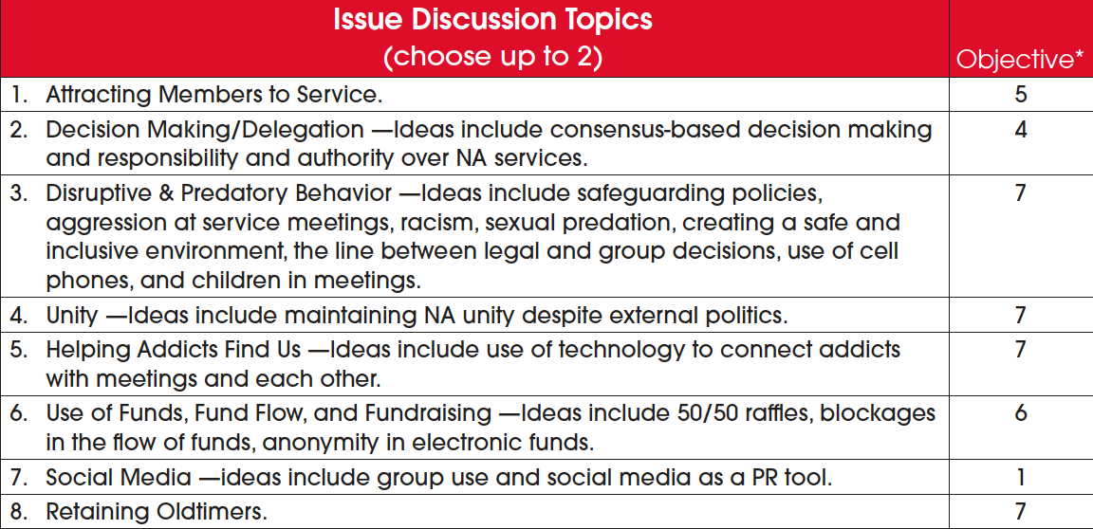

*目標はNAWS戦略計画の一部であり、付録Bに掲載されています。
Notes:
In the meantime, the righthand column in the CAR Survey lists Strategic Plan objective numbers to show the connection between each item and the Strategic Plan objectives. In the online version of the survey, these objective numbers show up in brackets next to each item. Sometimes the connection between survey items and plan objectives is obvious, and in other cases it’s not such a smooth fit. The objective numbers are offered just to help you in your consideration as you prioritize items.

Slide 9
ぜひ、na.org/survey でサーベイにご回答ください。
各カテゴリーから最大2項目まで選んでください。
オンラインでは項目の順序がランダムに表示されます。
そのため、リストには番号が振られています
NA全体にとって何が有益かも考えてください。
場合によっては、十分にサービスを受けられていない、あるいは声が届いていない仲間たちのことを考える必要があります。
Notes:
Every interested member is encouraged to fill out the survey, which is included in the CAR and posted on na.org/survey. Delegates should also fill out the survey with the conscience of their regions and zones. Choose up to two (2) items in each category. Please be aware that the online entries are randomized so the order will not be the same for you when you fill out the online survey as the order listed here. For that reason, the lists are numbered. The numbers don’t indicate importance—they are simply a way to quickly identify each item.
When we each select priorities, ideally, we’re considering not just personal preferences or the preferences of our group or area, but what would benefit the wide world of NA. Sometimes that means thinking about underserved or underrepresented populations. If everyone simply prioritized their own interests, IPs for “young addicts” or those with “additional needs” might never have been published. Also, keep in mind that there may not be enough time to do everything that’s prioritized! There are always more needs than resources.

Slide 10
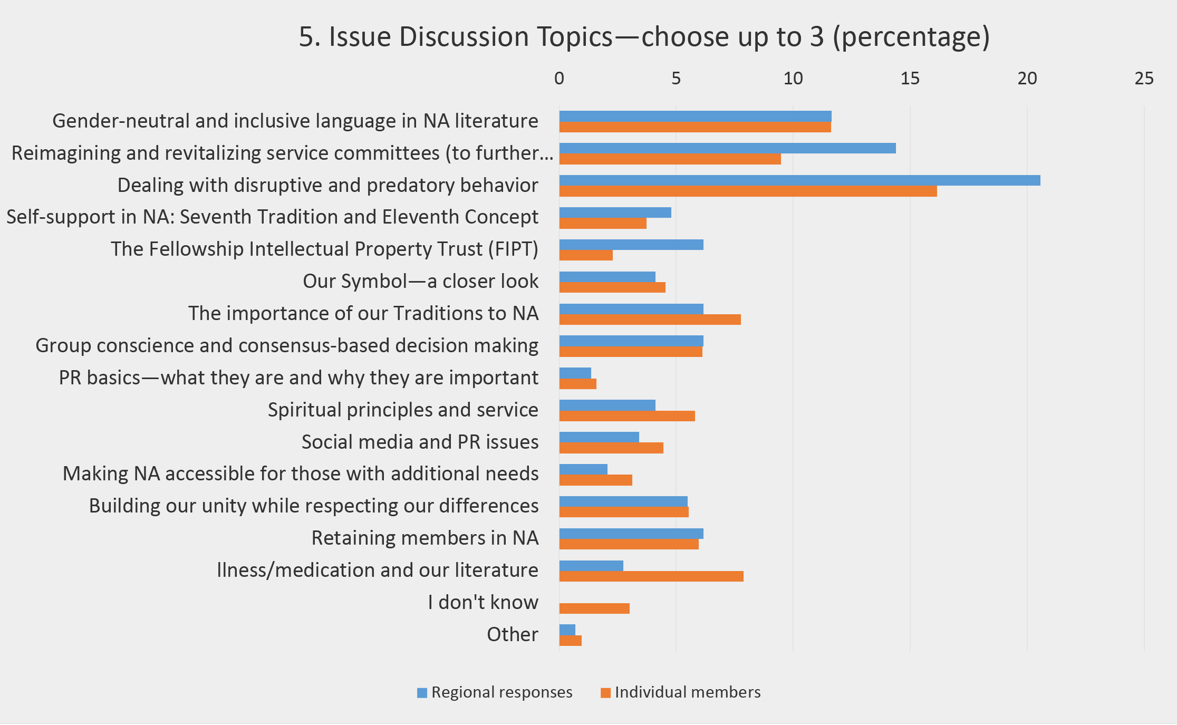
2023年WSC向けIDTサーベイの結果
サーベイには2026年4月1日
までにご回答ください
Notes:
Two sets of results—those from members and those from delegates—are distributed at the World Service Conference and included as an appendix in the conference minutes.
Please fill out the survey by 1 April 2026, so that there is enough time to compile your responses for the conference to consider.

Slide 11

回復文献
前回のサイクルでは『妨害的および捕食的行動（Disruptive and Predatory Behavior）』がIDTとして扱われ、サーベイの意見からも、このテーマに関して新しい資料や改訂資料を求める声が明確に示されました。
Notes:
Several items in the Recovery Literature section of the survey have been the subject of ongoing discussions and/or conference action.
Dealing with Disruptive and Predatory Behavior was an Issue Discussion Topic this past cycle, and Fellowship input clearly indicated a desire for new or revised material on the topic.

Slide 12


2026年WSCに向けた議論
NAにおけるDRT/MAT：メンバーが根付くのを助ける
&
NA文献におけるジェンダーニュートラルかつ包括的な言語もIDTとして扱われており、CARにはエッセイとディスカッション用の質問が掲載されています。
na.org/survey には、WSCでのディスカッションに反映される意見を提出できるフォームがあります
それらのディスカッションに特化したPowerPointも用意されています
Notes:
Another Issue Discussion Topic the cycle was DRT/MAT as It Relates to NA: Helping Members Take Root. As the essay on the topic in this CAR indicates, our Fellowship seems to be divided on this issue. It is the intention to have a discussion at WSC 2026 on the topic, and there is a form to gather input on discussion questions at na.org/survey.
Gender-Neutral and Inclusive Language in NA Literature was also an Issue Discussion Topic this past cycle, and again, the Fellowship does not seem to have consensus on this topic. As with DRT/MAT as It Relates to NA, there is an essay and discussion questions in this CAR, and again, an input form is posted on na.org/survey to help inform conference discussions on the topic. One of the project plans in the Conference Approval Track material will be on this topic, as directed by Motion #14 in 2023: “To direct the World Board to create a project plan for consideration at the next WSC to investigate changes and/or additional wording to NA literature from gender specific language to gender neutral and inclusive language.”

Slide 13

ステップに関する資料を新しく作るか、改訂するか
ニューカマー?
ロングタイマー?
収監中の仲間？
NAサバイバルキットは、メンバーのニーズの一部を満たしている？
CARサーベイにはステップ関連の資料が2点含まれており、「新しい回復文献」と「改訂回復文献」にそれぞれ1点ずつあります。
Notes:
One more explanatory note: You may recall that the CAR Survey in 2023 contained a number of items related to new or revised Step material. One of the focuses the conference approved for the New and Revised Recovery Literature project plan was to survey the Fellowship to help determine what new or revised Step-related material members want to see. The Fellowship was surveyed, and there seems to be no clear direction. Some members would like material for newcomers, some for longtimers, some for incarcerated members. Some members would like to see revisions to existing material. There is not a consensus. What’s more, the survey was conducted before the NA Survival Kit was published, and that publication may satisfy some of the needs that members have expressed.
There are two Step-related pieces in the CAR Survey: one each in “new” and “revised” recovery literature.
The results of the survey on Step working materials will be reported in the Conference Report as will summaries for the Issue Discussion Topics.

Slide 14
新しい回復文献（最大2点まで選択）
 |  | 目標
1. | 新しいIP／小冊子：妨害的および捕食的行動。アイデアには、行動の特定方法や安全な環境を作る方法が含まれます。 | 7
2. | 新しいIP／小冊子：バーチャル環境でのリカバリー。アイデアには、オンライン上でのクリーン維持、オンラインミーティング用のグループ小冊子、バーチャルメンバーシップとサービスの基本、オンラインミーティングでの行動指針などが含まれます。 | 3
3. | 新しい書籍／ワークブック／学習ガイド：12の概念。アイデアには、「概念ワーク・学習ガイド」や「サービスコミティのための指針」が含まれます。 | 4
4. | 新しいIP／小冊子：DRT/MAT。アイデアには、明確な立場や姿勢を示すこと、クリーンまたはアブスティネンス（abstinence）の定義、誰がサービスできるかの明確化、これを外部の問題として位置付けること、命を救いメンバーが根付くのを助けること、個人的経験の紹介、PRとMAT、その他の医療的治療（医療用マリファナや治療目的の幻覚薬など）が含まれます | 8
5. | 新しいIP／小冊子：回復中の女性。アイデアには、男性優位のコミュニティでメッセージを伝えること、母親業、更年期など女性に特有の問題、経験の共有などが含まれます。 | 7
6. | 新しいステップガイド：経験豊富なメンバー向けに特化 | 7
7. | 新しいIP／小冊子：ニューカマーを歓迎し、根付くのを助ける。アイデアには、ニューカマーとして何をすべきか、ニューカマーへの接し方が含まれます。 | 7
8. | 新しい回復文献はなし。
ディスカッションのため一時停止
Notes:
This is the full list of items in the New Recovery Literature section of the survey. Please select up to two items from this list.
pause for discussion

Slide 15
改訂回復文献（最大2点まで選択）
 |  | 目標
1. | 小冊子『Behind the Walls（1990年版）』の改訂。アイデアには、利用可能なサービスの追加や、外でクリーンを維持する方法の記載が含まれます。 | 7
2. | 伝統11を改訂し、「ソーシャルメディア」を含める。 | 1
3. | 小冊子『病気の時に In Times of Illness（2010年版）』の改訂。アイデアには、医療用マリファナ、治療目的での幻覚薬使用、処方薬に関する明確な情報の追加が含まれます。 | 8
4. | ジェンダーニュートラルな言語。NA文献のジェンダー特有の表現を、ジェンダーニュートラルかつ包括的な表現に変更・追加する可能性を調査する。 | 7
5. | ステップ・ワーキングガイドの改訂。アイデアには、誘導的な質問を減らす、ステップ1の質問を減らす、ステップ4の質問を増やす、ジャーナリング（気づきや体験を日記に書くこと）を促す、プロセスを簡略化する、質問に番号を付ける、などが含まれます。 | 7
6. | IP #26『追加ニーズを持つ人のためのアクセシビリティ（1998年版）』の改訂。アイデアには、現行の技術を考慮することや、目に見えない障害に関する内容を追加することが含まれます。 | 7
7. | 文献全体で「神」の表記を「ハイヤーパワー」に置き換える。 | 7
8. | IP #24『マネーに関する事項（2010年版）』の改訂。アイデアには、ゾーンフォーラムやデジタル寄付に関する情報の追加が含まれます。 | 6
9. | 回復文献の改訂はなし。
ディスカッションのため一時停止
Notes:
This is the full list of items in the Revised Recovery Literature section. Please choose no more than two from this list.
pause for discussion

Slide 16
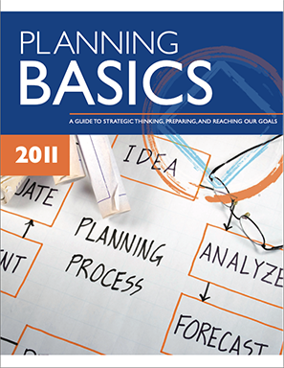


サービス資料
サービスコミティの再構想と活性化—このテーマに関するフェローシップの意見は、『プランニングベーシックス』の更新を求める声が繰り返し挙がっていることを示しています。
『The Group Booklet』および『地域サービスの手引き』の改訂は、戦略計画のいくつかの目標達成に向けた前進となります。これらの項目が優先される場合、ワールドボードはゾーンと協力して作業を進めます。
Notes:
The fourth Issue Discussion Topic from last cycle was Reimagining and Revitalizing Service Committees. Fellowship input on the topic seems to point to updating Planning Basics, a suggestion that came up repeatedly.
As we just mentioned, Dealing with Disruptive and Predatory Behavior was also an Issue Discussion Topic this past cycle, and Fellowship input clearly indicated a desire for new or revised material on the topic.
While ideas for new service tools are valuable and the board wants to hear them, there are also a lot of very old service materials that need to be updated to reflect current experience and reality.
In the course of our collaborative planning this cycle, it was heard repeatedly that revising The Group Booklet and A Guide to Local Services would make progress toward a number of objectives in the strategic plan. If these items are prioritized, the board would work together with zones and regions to collect best practices from throughout the Fellowship so that the revised drafts would reflect what’s working in NA. This would take up much of our attention in the cycle ahead, but it is work that would meet many needs.
The service material section is divided into ideas for new pieces and ideas for revisions, as was done for recovery literature. Please select up to two of the options in each category from the list.

Slide 17
新しいサービス資料（最大2点まで選択）
 |  | 目標
1. | 新しいサービス基本資料／小冊子：サービスにおけるメンター制度。アイデアには、実践的なトレーニングや、サービス体でメンター制度を実施する方法が含まれます。 | 5
2. | 新しいサービス基本資料／小冊子：フェローシップデベロップメント。アイデアには、アウトリーチのベストプラクティス、FDの概要、コミティ向けのガイドラインなどが含まれます。 | 4
3. | 新しいサービス基本資料／小冊子：バーチャルサービス。アイデアには、バーチャルプラットフォームのガイドライン、広報、バーチャルエリア・リージョン、バーチャルグループをサービス構造に結びつける方法、バーチャルまたはハイブリッド形式のサービス会議などが含まれます。 | 3
4. | 新しいサービス基本資料／小冊子：ソーシャルメディア。アイデアには、広報業務におけるAIの活用や、ソーシャルメディアにおける伝統の適用などが含まれます。 | 1
5. | 新しいサービス基本資料／小冊子：GSRオリエンテーション／ワークショップガイド | 4
6. | 新しいサービス基本資料／小冊子：グループの棚卸し／年ごとの振り返り用グループ小冊子 | 4
7. | 新しいサービス基本資料／小冊子：エリアサービスの基本 | 4
8. | 新しいサービス基本資料／小冊子：グループおよびサービス体の電子資金管理ツール | 6
9. | 新しいサービス基本資料／小冊子：信頼される僕 トラステッド・サーヴァント育成 | 5
10. | 新しいサービス基本資料／小冊子：政府・刑事司法向けPRツール | 2
11. | 新しいサービス基本資料／小冊子：あらゆるレベルでのサービス協力 | 4
12. | 新しいサービス基本資料／小冊子：サービスにおけるローテーションと継続性 | 5
13. | 新しいサービス資料はなし
ディスカッションのため一時停止
Notes:
This is the full list of items in the New Service Material section of the survey. Please select up to two options.
pause for discussion

Slide 18
既存サービス資料の改訂（最大2点まで選択）
 |  | 目標
1. | 『地域サービスの手引き』の改訂。アイデアには、『地域サービスの手引き』に代わる現代的なサービスツールの作成、古い情報の削除、地方・遠隔地のエリアやリージョンに関する情報の追加、ゾーンに関する情報の追加、ベストプラクティスの追加などが含まれます。 | 4
2. | 『The Group Booklet』の改訂。アイデアには、捕食的行動への対応方法の追加、メンバーを歓迎する方法、バーチャルNA、伝統および概念WSの重要性、共通のニーズを扱うミーティング、トラステッド・サーヴァントの役割に関する情報の拡充などが含まれます。 | 7
3. | SP『妨害的および暴力的行動』の改訂。アイデアには、捕食的行動に関するセクションの追加、オンラインミーティングへの対応、IDTからの文章の追加などが含まれます。 | 7
4. | SP『ソーシャルメディア』の改訂。アイデアには、オンラインミーティングに関する情報の追加、ソーシャルネットワーキングのガイドラインの更新、PRおよびH&Iに関する情報の追加などが含まれます。 | 1
5. | H&Iハンドブックの改訂 | 1
6. | PRハンドブックの改訂 | 1
7. | プランニングベーシックスの改訂 | 4
8. | 改訂なし
ディスカッションのため一時停止
Notes:
This is the full list of items in the Revisions to Existing Service Material section of the survey. Please select up to two options.
pause for discussion

Slide 19

課題ディスカッショントピック（IDT）
IDTはまさにその通りで、カンファレンスの間の期間にフェローシップ全体でディスカッションされる課題です。
これらのディスカッションの結果には、NAのベストプラクティスの一部が含まれることがあり、いくつかのサービス小冊子やその他のツール・文献の基盤を作ってきました。
Notes:
Issue Discussion Topics are just that—issues that are discussed throughout the Fellowship in the time between conferences. The results of those discussions can contain some of NA’s best practices and have created the foundation for several service pamphlets and other tools and literature.

Slide 20
課題ディスカッショントピック（IDT）（最大2点まで選択）
 |  | 目標
1. | メンバーをサービスに引きつける方法 | 5
2. | 意思決定／委任 — アイデアには、コンセンサスに基づく意思決定や、NAサービスにおける責任と権限の明確化が含まれます。 | 4
3. | 妨害的・捕食的行動 — アイデアには、保護方針、サービス会議での攻撃的行動、人種差別、性的捕食、安全で包括的な環境の構築、法的判断とグループ判断の境界、携帯電話の使用、ミーティングにおける子どもの扱いなどが含まれます。 | 7
4. | 一体性 — アイデアには、外部の政治的影響にもかかわらずNAの一体性を維持することが含まれます。 | 7
5. | アディクトがNAを見つけやすくする — アイデアには、テクノロジーを活用してアディクトをミーティングや他のメンバーとつなぐ方法が含まれます。 | 7
6. | 資金の使用、資金の流れ、および資金調達 — アイデアには、50/50ラッフル、資金の流れの滞り、電子資金での匿名性などが含まれます。 | 6
7. | ソーシャルメディア — アイデアには、グループでの活用やPRツールとしての利用などが含まれます。 | 1
8. | オールドタイマーを定着させるには | 7
ディスカッションのため一時停止
Notes:
This is the full list of items in the Issue Discussion Topics section of the survey. Please select no more than two options.
pause for discussion

Slide 21

念のためお知らせします。メンバーやリージョン、ゾーンからの回答は、2026年4月1日までに集められます。 サーベイには、na.org/survey または NA Meeting Searchアプリからアクセスできます。
Notes:
As a reminder, responses from members, and from regions and zones will be collected until the first of April, 2026. You can access the survey at na.org/survey or on the NA Meeting Search app.

Slide 22
Five other PowerPoints available online
CAR survey available online
CAR available for download
worldboard@na.org
na.org/conference
Notes:
We hope this PowerPoint has helped in your discussion of this material. Please note that there are five other PowerPoints that focus on the rest of the CAR. These resources, the CAR itself, and the online CAR survey are available online at na.org/conference.
We welcome your questions and your feedback on the CAR, and all other issues, at worldboard@na.org.

